Slide 1
Рељеф литосфере

Slide 2
Рељеф дефинишемо као скуп свих облика који дају физиономију (изглед) неком простору
Чине га све равнине и неравнине и сва удубљења и узвишења на Земљи
Рељеф литосфере је резултат рада унутрашњих (ЕНДОГЕНИХ) и спољашњих (ЕГЗОГЕНИХ) сила Земље.
Физичкогеографска дисциплина која се бави проучавањем ељефа се назива ГЕОМОРФОЛОГИЈА:

Slide 3
Назив геоморфолофија потиче од грчких ријечи ГЕА- Земља, МОРФЕ- облик и ЛОГОС- наука.
Ендогене и егзогене силе имају супротан правац дјеловања и изазивају кретања маса у литосфери, воде, леда и ваздуха које називамо ГЕОМОРФОЛОШКИМ АГЕНСИМА.
Рељеф је веома битан елемент од великог утицаја на друге компоненте природне средине, а и на самог човјека и његову активност у простору

Slide 4
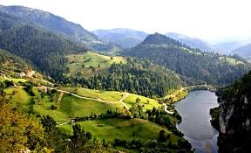
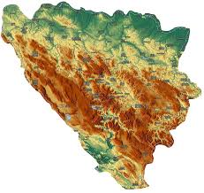
Рељеф у природи и на карти

Slide 5
КАКО НАСТАЈЕ РЕЉЕФ?
- У поменуте ендогене силе спадајау Земљина тежа (гравитација) и топлота. Оне имају супротан правац дјеловања. Тежа привлачи масе које граде Земљу ка њеном средишту, а топлота их загријава, шире се и тако удаљавају од самог средишта Земље. То изазива кретања у Земљиној кори (рекли смо да она није цјеловита и да је састављена од тектонских плоча...) што се једним именом зове ТЕКТОНСКИМ ПОКРЕТИМА. Њима су захваћени готово сви дијелови површине Земље и настаје основни или примарни- ТЕКТОНСКИ рељеф, који даље модификују спољашње силе и агенси.

Slide 6
Тектонски покрети могу бити:
- ЕПИРОГЕНИ- њима настају континенти и океански и морски басени и
- ОРОГЕНИ- њима настају вјеначне и громадне планине и котлине
На тектонски рељеф даље дјелују спољашње силе и агенси и модификују га стварајући серију нових мањих облика кроз ерозивно-акумулативне процесе

Slide 7
Епирогени покрети
Епирогени покрети су стална, свеобухватна кретања, малог интензитета, која доводе до лаганог издизања или спуштања слојева који граде Земљину кору
Тај процес се назива епирогенеза
Епширогенезом настају узвишења у облику штита-геоантиклинале, а то су континентални блокови и улегнућа или геосинклинале, а то су океански и морски басени (макрорељеф површине Земље)

Slide 8
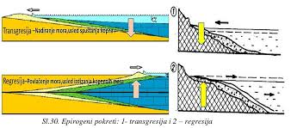

Slide 9
Трансграсија и регресија се не јављају искључивом као посљедивца тектонских покрета, него овисе о нпр. великим климатским промјенама на глобалном нивоу (почетак и завршетак ледених доба)
Издизање је нарочито раширено на Лабрадору, на сјеверу Скандинавије, на сјеверу Канаде и на сјеверу Евроазије, док је спуштање захватило Кору испод атлантика, Океанију, исток и запад САД-а ....
Хоризонтална кретања се теже региструју али су и она утврђена мјерењем растојања између континената

Slide 10
Напомена
На овоја начин наставе морамо се држати мј. плана градива.
Лекцију која је прије ове у уџбенику научите и из ње извадите тезе.
Тезе вадите и из свих лекција које вам будем слао на овај начин.
Имаћете и задаћу, осим овај пут (наравно, све то, ако се не вратимо у школске клупе)

